Slide 1


Yohanna Rodriguez
Gerente de mercadeo para audiencias técnicas
https://fb.com/yohanna.ramirez
@yohis

Slide 2

@serandvaraco
Sergio Andrés Vargas Acosta
Microsoft Certified Solution Developer
https://github.com/serandvaraco
http://unespacioparanet.com
http://fb.com/unespacioparanet

Slide 3

Xamarin: Conceptos Fundamentales

Slide 4
Xamarin.Forms es Open Source!

Slide 5
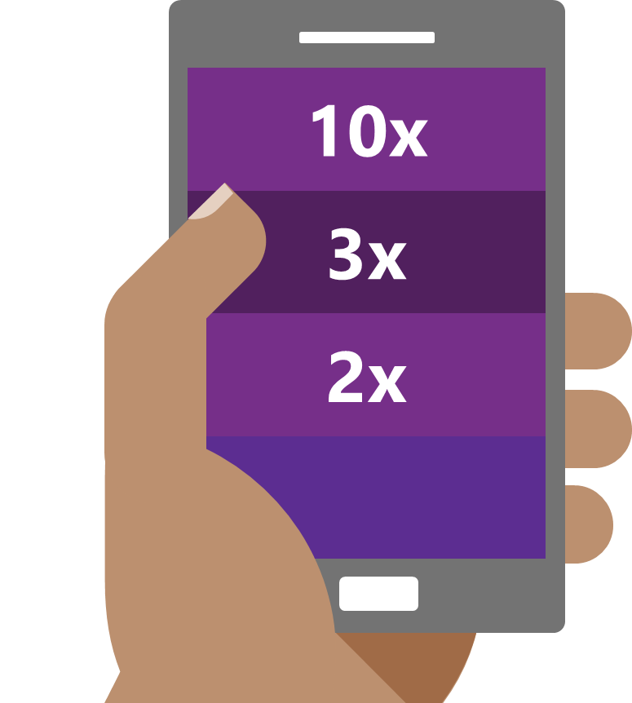
El triunfo de la movilidad, una realidad
Más rápido que el
boom del PC en los 80s
Más rápido que la reciente explosion de las redes sociales
Más rápido que el
boom de Internet en los 90s
Source: Flurry Analytics (link)

Slide 6

Multitud de Apps
APPS PARA CLIENTES
APPS PARA PROVEEDORES
APPS PARA EMPLEADOS
Customer Service
Product Info
My Account
Purchases
Loyalty
Orders
…
Order Management
Procurement
Dashboards
Inventory
Resellers
ERP
…
Health Services
Onboarding
Recruiting
Benefits
Payroll
Travel
…

Slide 7
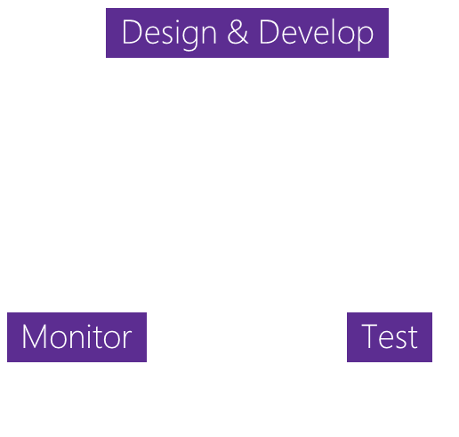

El reto de las aplicaciones móviles
ESCALA
COMPLEJIDAD
FRAGMENTACIÓN
100+ apps
Los negocios necesitan tener de forma rápida aplicaciones con alta calidad
Entrega de la App
El ciclo de vida para entregar la 'solo una' aplicación implica muchas etapas
1000+ Devices
El ecosistema móvil es extremadamente complejo con una diversidad alta de dispositivos

Slide 8

Xamarin: Cualquier cosa que se pueda realizar con Objective-C, Swift o Java, se puede realizer con C# y Visual Studio
Interfaces nativas
Acceso a APIs nativas
Rendimiento nativo

Slide 9

La propuesta de valor de Xamarin
‘Lo major de dos mundos!’
C#
... Para usuarios finales
Interfaces nativas
Rendimiento nativo
Servicios nativos
Experiencia final del usuario
Mejor experiencia de Desarrollo
... Para desarrolladores
100% C# con 100% acceso a APIs nativas
Productividad
Hasta 95% de reutilización de código
Hasta 100% de código UI compartido con Xamarin.Forms
Mismos lenguaje e IDE

Slide 10


Xamarin.Forms Previewer
Visual Studio para Mac Preview
Platform Specifics
Xamarin.Forms Native Embedding
Inspector
Xamarin incluido en Visual Studio
Open Source Xamarin.Forms
Android Nougat
Open Source Xamarin.Android
Xamarin.Forms URL Navigation
Embedded Native Controls
iOS 10
.NET Standard
Remote iOS Simulator on Windows
MIT License Mono
Open Source Xamarin.Mac
Workbooks
Soporte a BitCode
Vulkan API
Open Source Xamarin.iOS
Multi-process debugging en Mac
WatchOS 3
Hybrid AOT
TLS 1.2
Skia 2D Graphics
Xamarin.Forms Tizen

Slide 11








Visual Studio Tools para Xamarin Escribe código más rápido y con más calidad
Inspector
Connected services
Profiler
Nuevas plantillas
Forms previewer
Workbooks
iOS simulator
Test recorder

Slide 12
XamlC
Rápido
Aplicaciones mas pequeñas
Ver errores XAML en tiempo de ejecución

Slide 13
Compilación de Xaml
Xamarin.Forms
[assembly: XamlCompilation(XamlCompilationOptions.Compile)]
Notes:
Si defines la interfaz de usuario de la aplicación Xamarin.Forms con XAML tienes la opción de utilizar XamlCompilationOptions.
Cuenta con dos valores:
Compile.
Acelera la carga de elementos visuales.
Reduce el tamaño del paquete.
La compilación (AOT) es más larga.
Skip.
Valor por defecto para mantener retocompatibilidad.
No hay validación en tiempo de ejecución de XAML.

Slide 14

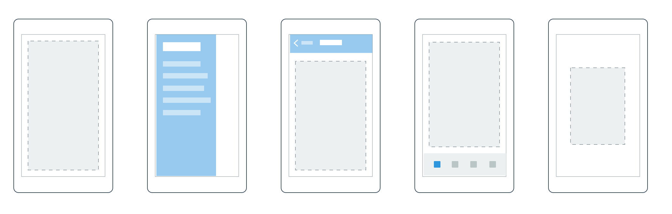
Xamarin.Forms: Pages
Content
MasterDetail
Navigation
Tabbed
Carousel

Slide 15
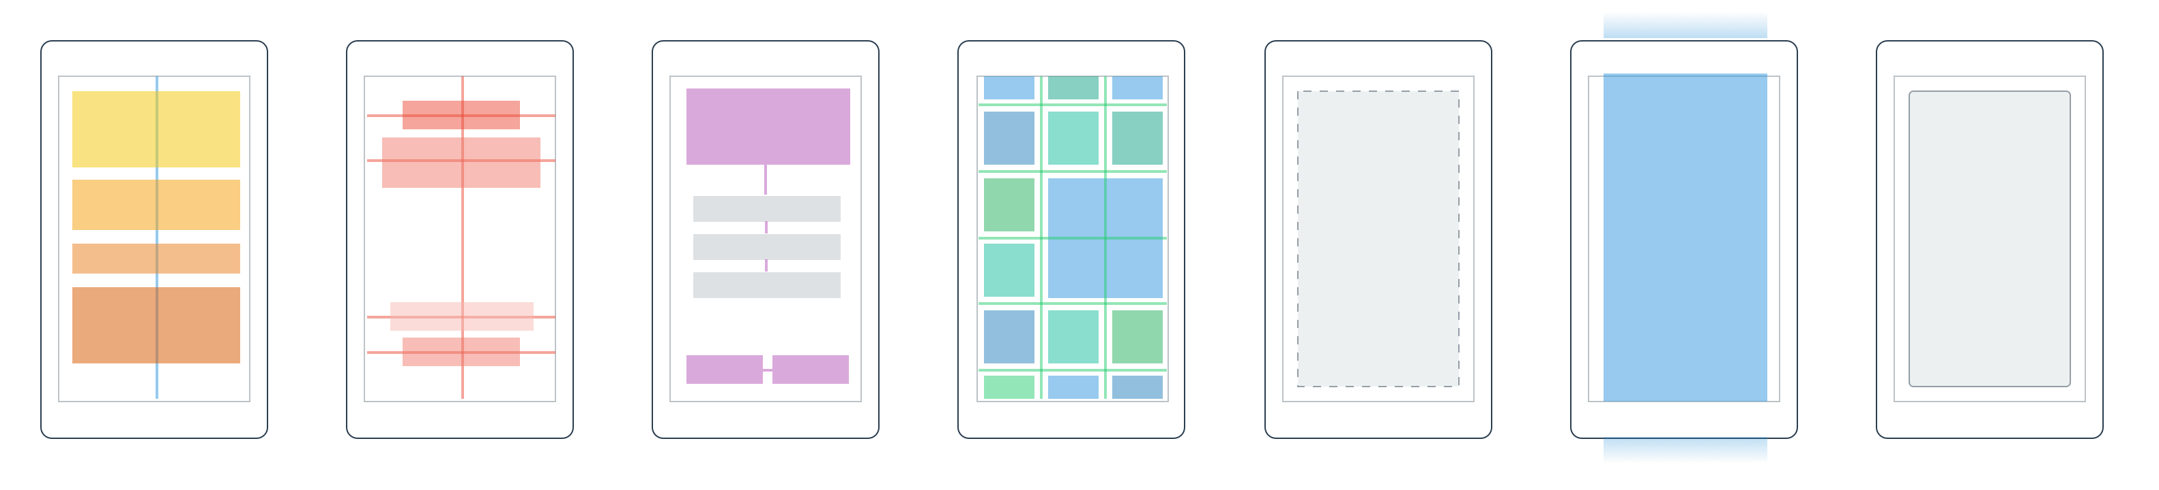
Xamarin.Forms: Layouts
Stack
Absolute
Relative
Grid
ContentView
ScrollView
Frame

Slide 16

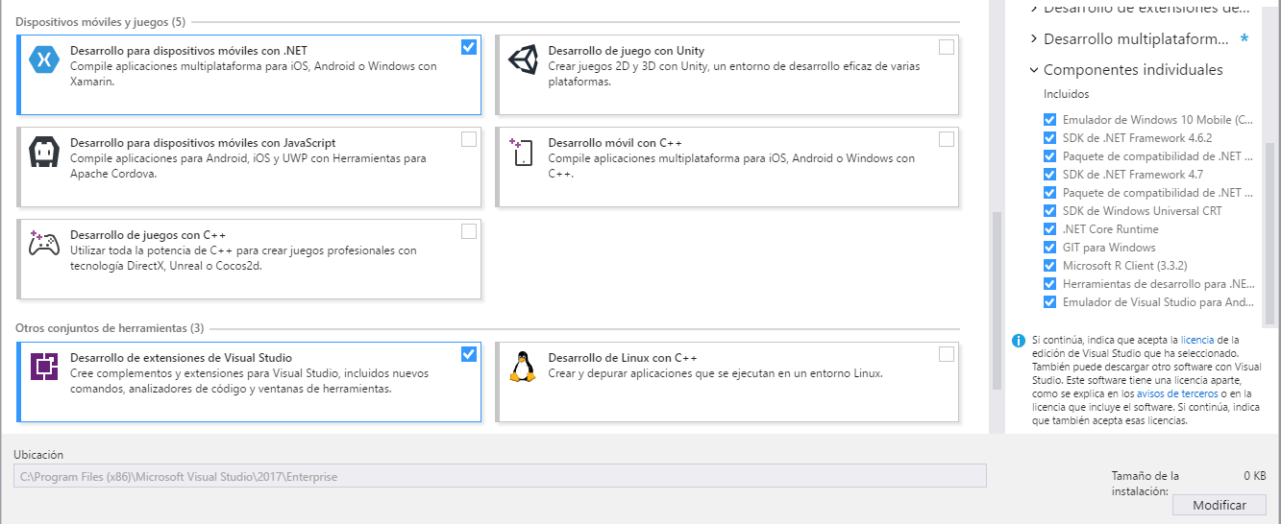
¿Cómo lo instalo?

Slide 17
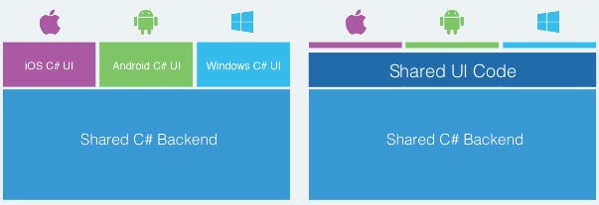


Xamarin Tradicional VS Xamarin.Forms
Xamarin Tradicional
Más código compartido, controles nativos
Más código compartido. UI XAML o C#
Data Binding & MVVM
Abstracciones (Navegación, etc.)
Base de código C# compartido
100% de acceso a APIs nativas
Alto rendimiento
Interfaces dependientes de código nativo
Rendimiento < Xamarin.Classic

Slide 18
Xamarin.Forms, las claves a tener en cuenta
Hay que tener en cuenta la capa de abstracción.
No se puede desarrollar absolutamente todo sin pensar en que hay “debajo”.
Hay que utilizar los controles adecuados en cada caso.
El árbol visual debe ser parte de nuestra responsabilidad.
A veces es necesario código nativo en forma de Cunstom Renderers o Effects.

Slide 19
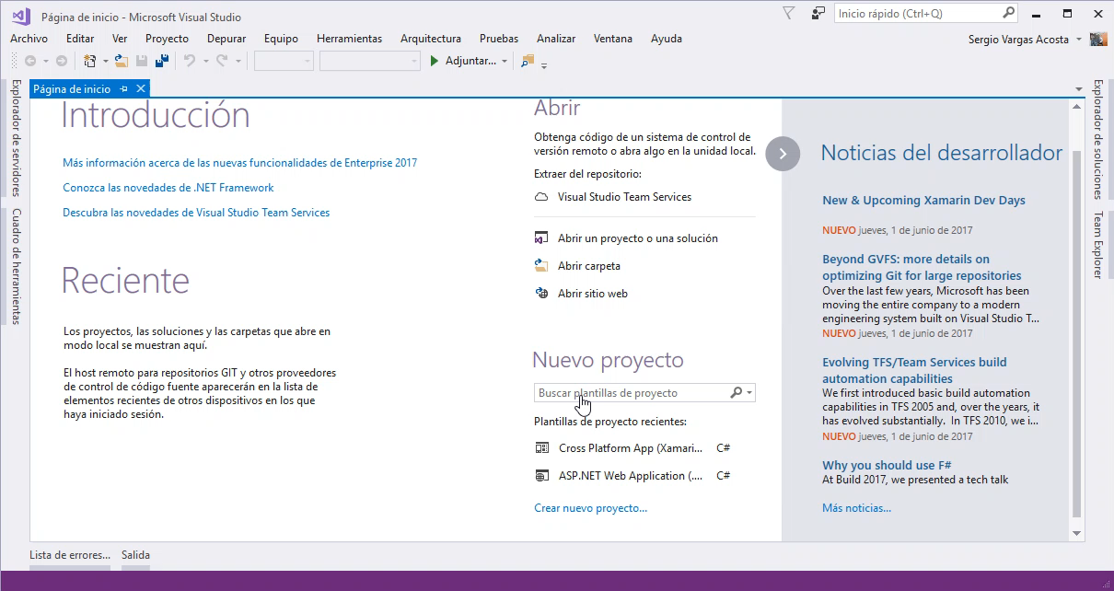
Creando Xamarin.Forms

Slide 20
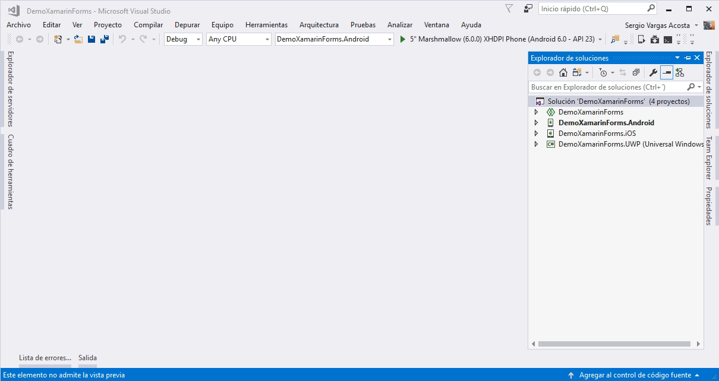
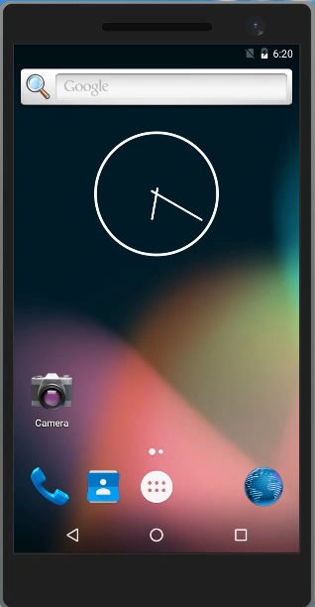
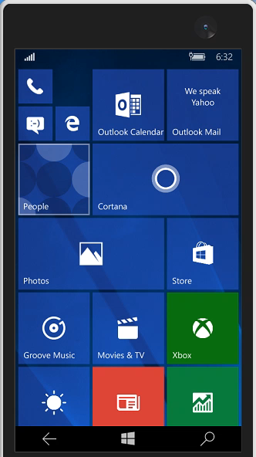
Estructura del proyecto

Slide 21
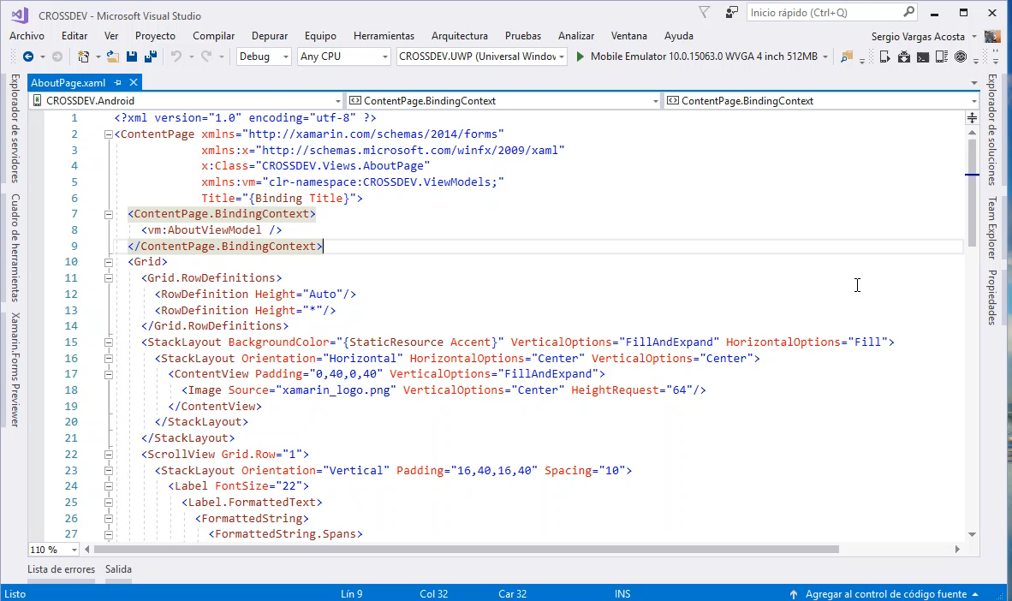
Visor Xamarin Forms

Slide 22
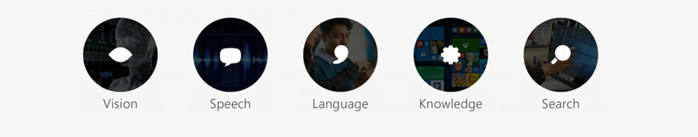
Microsoft Cognitive Services

Slide 23
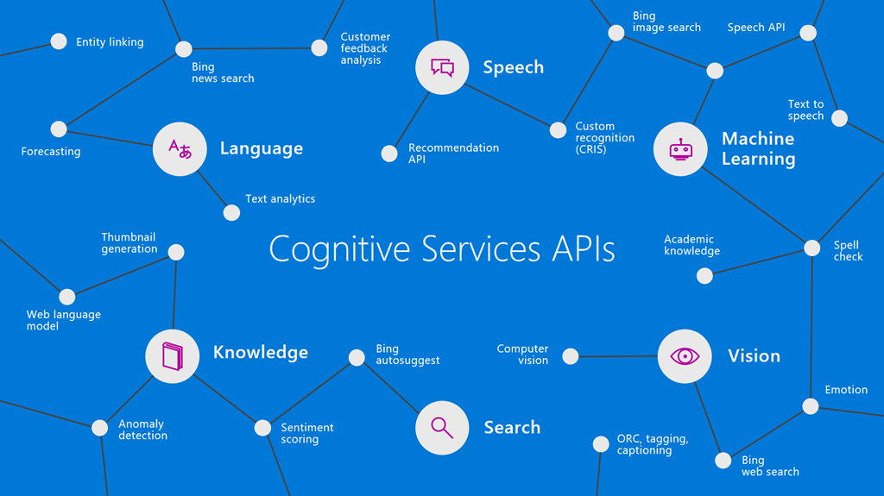

Slide 24
Sergio Andrés Vargas Acosta
Microsoft Certified Solution Developer
https://github.com/serandvaraco
http://unespacioparanet.com
@serandvaraco

